Slide 1
心
理
培
训
平衡生涯 追寻幸福
学生工作处

Slide 2
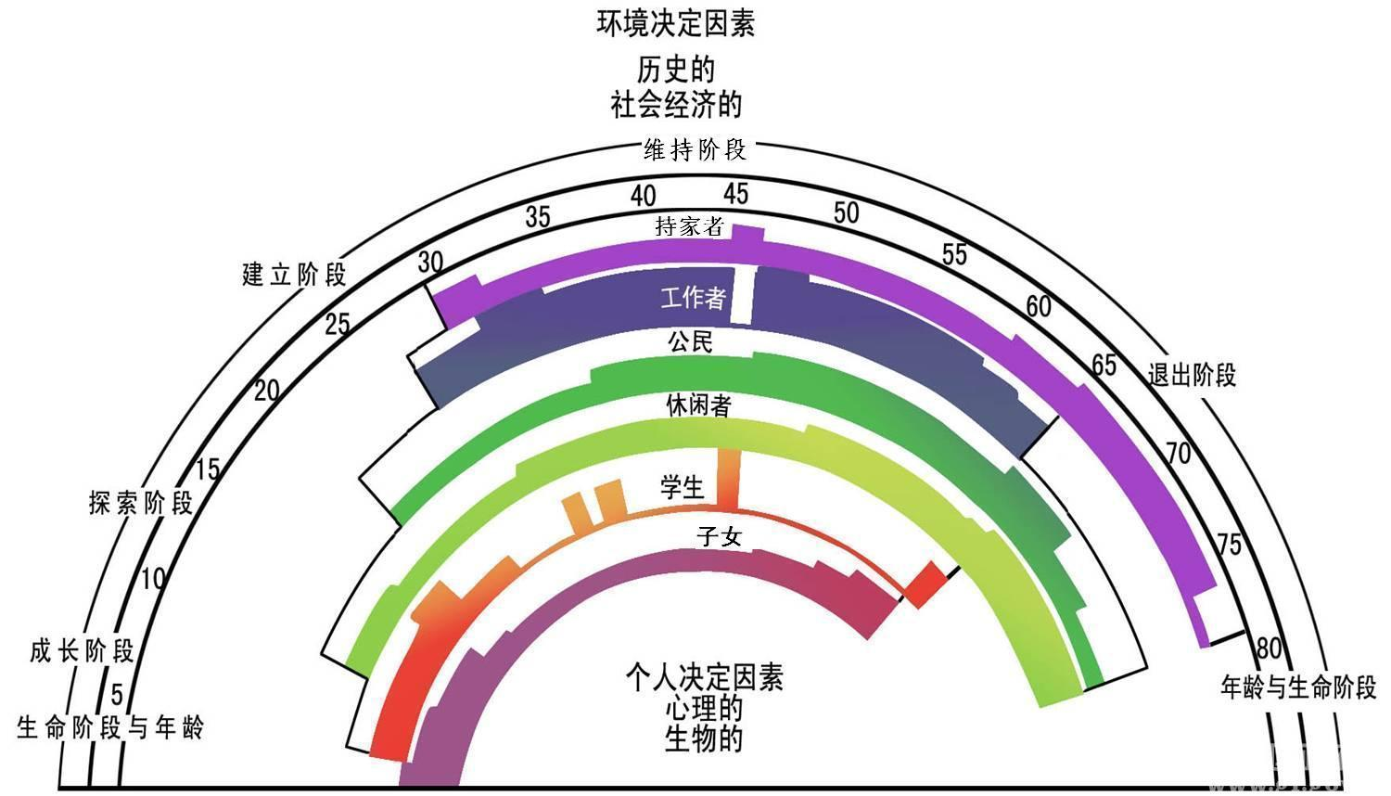

Slide 3

我为什么每天工作的都很累？
我想改变一下我的生活，可是又不知道哪里出了问题。
我一天都没有属于自己的一点时间。
成天都挺忙活，可也没看出有啥成果。
我陪孩子的时间太少了，孩子和我都不亲了。

Slide 4
工作、家庭、健康、朋友及精神生活
关注生活中可以调整的部分

Slide 5
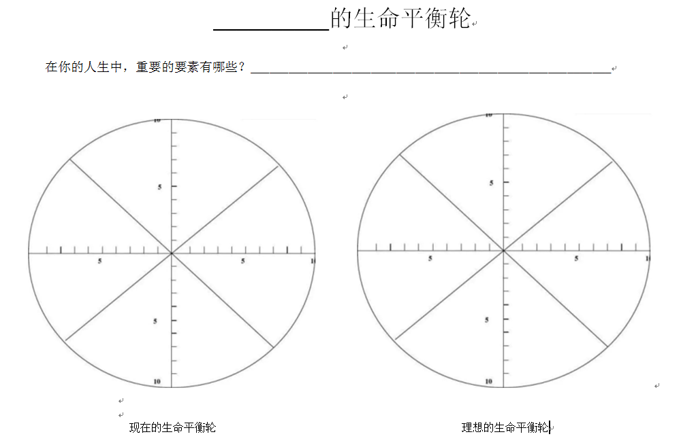
朋友、健康、家庭、事业、爱情、休闲、财富、个人成长、公益事业、价值体现……
个人成长
家庭生活
自我实现
朋友团队
职业发展
休闲娱乐
财务状况
身心健康

Slide 6
■ 从平衡轮中，你注意到了什么？
思考
■ 对自己的平衡轮还满意吗？
■ 你理想中的状态应该是如何的？

Slide 7
朋友、健康、家庭、事业、爱情、休闲、财富、个人成长、公益事业、价值体现……
个人成长
家庭生活
自我实现
朋友团队
职业发展
休闲娱乐
财务状况
身心健康

Slide 8
用整体的眼光去看待生活。
我们要重点关注平衡轮中分数比较低的因素。
采取行动。
在生命各个维度保持平衡的基础上，主动去设计和规划，既平衡事业又兼顾其他。

Slide 9
结语 / Conclusion
希望大家通过生命平衡轮的练习，带着对未来的期许，再次出发。最后祝愿在座各位老师都能实现人生平衡，让生命丰盈而无悔！

